Slide 1
Где найти информацию о грантах:
подборка сайтов

Slide 2
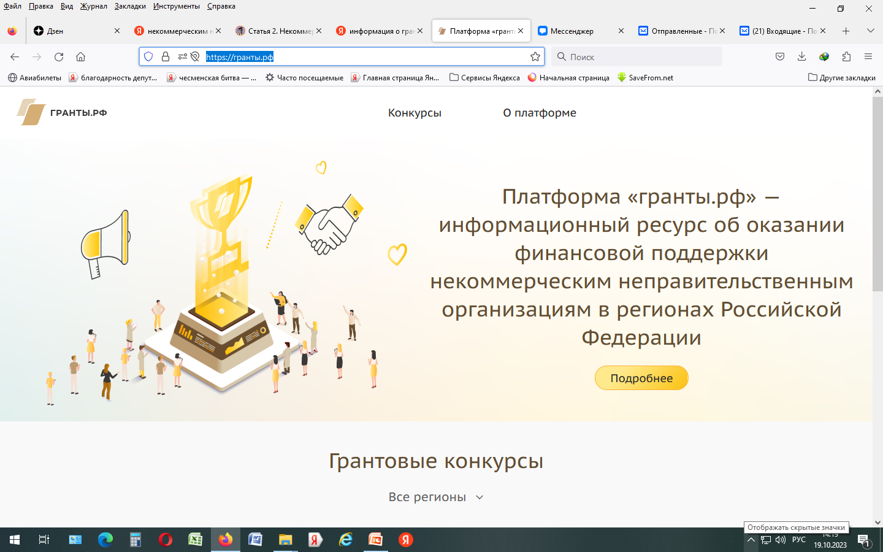
https://гранты.рф/

Slide 3
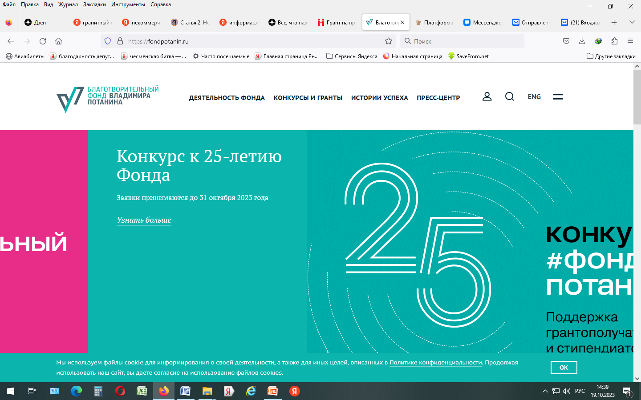
https://fondpotanin.ru/

Slide 4
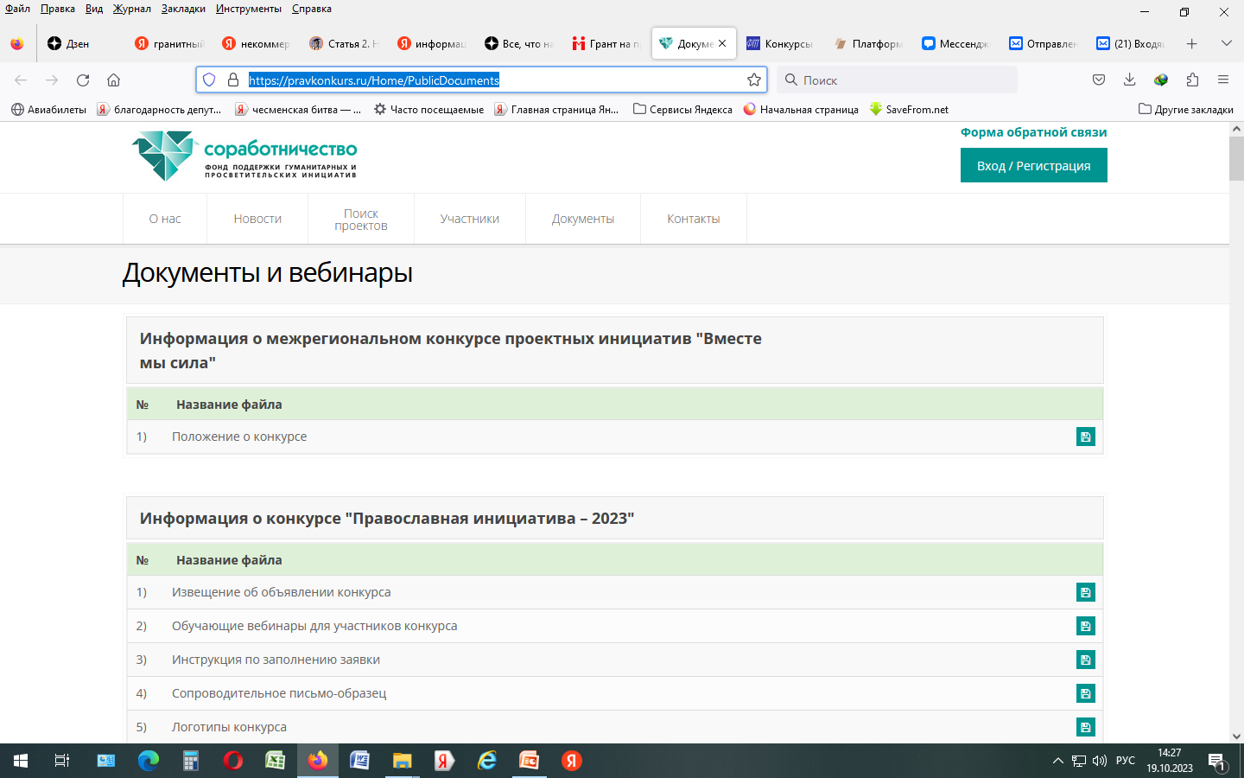
https://pravkonkurs.ru/Home/PublicDocuments

Slide 5
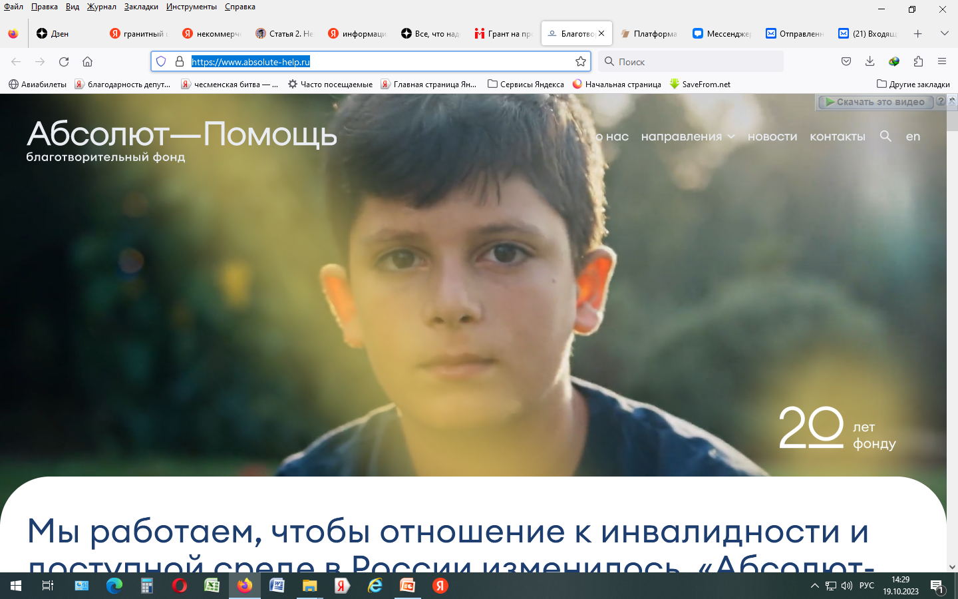
https://www.absolute-help.ru/

Slide 6
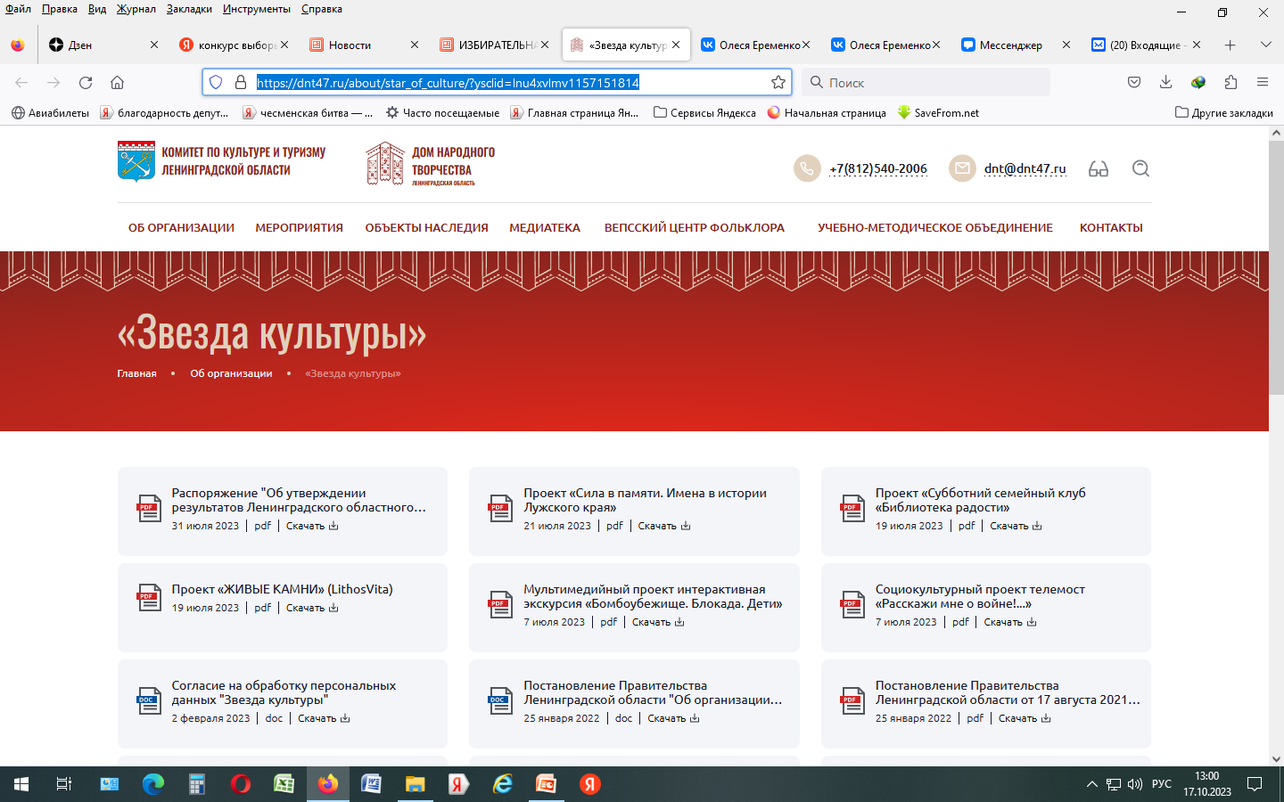
https://dnt47.ru/about/star_of_culture/

Slide 7
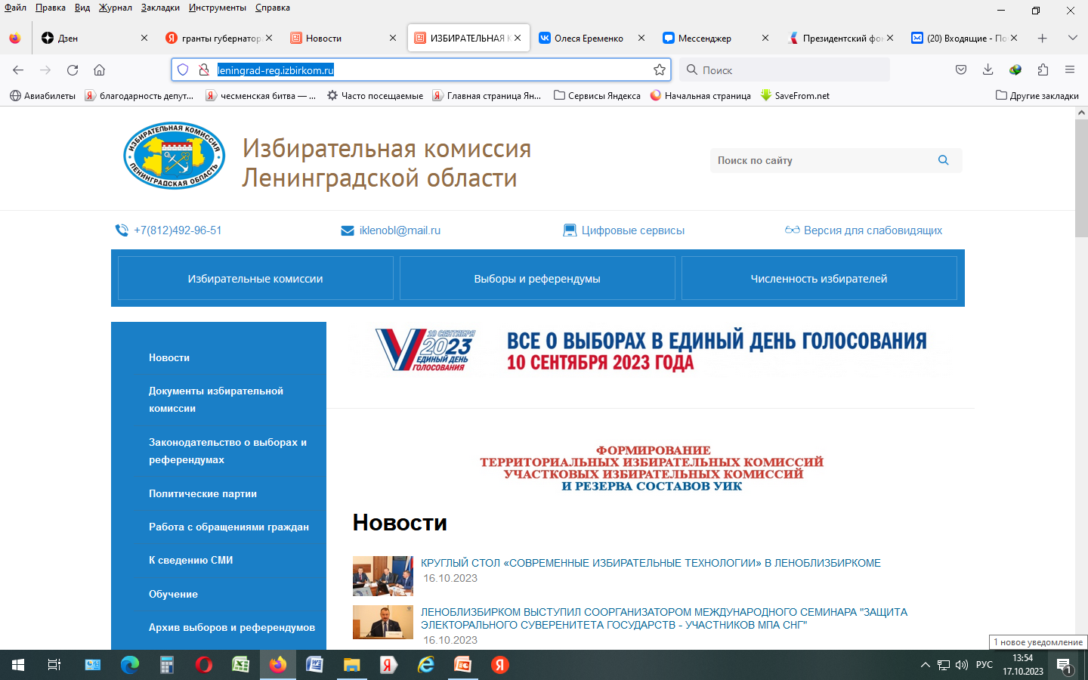
http://leningrad-reg.izbirkom.ru/

Slide 8
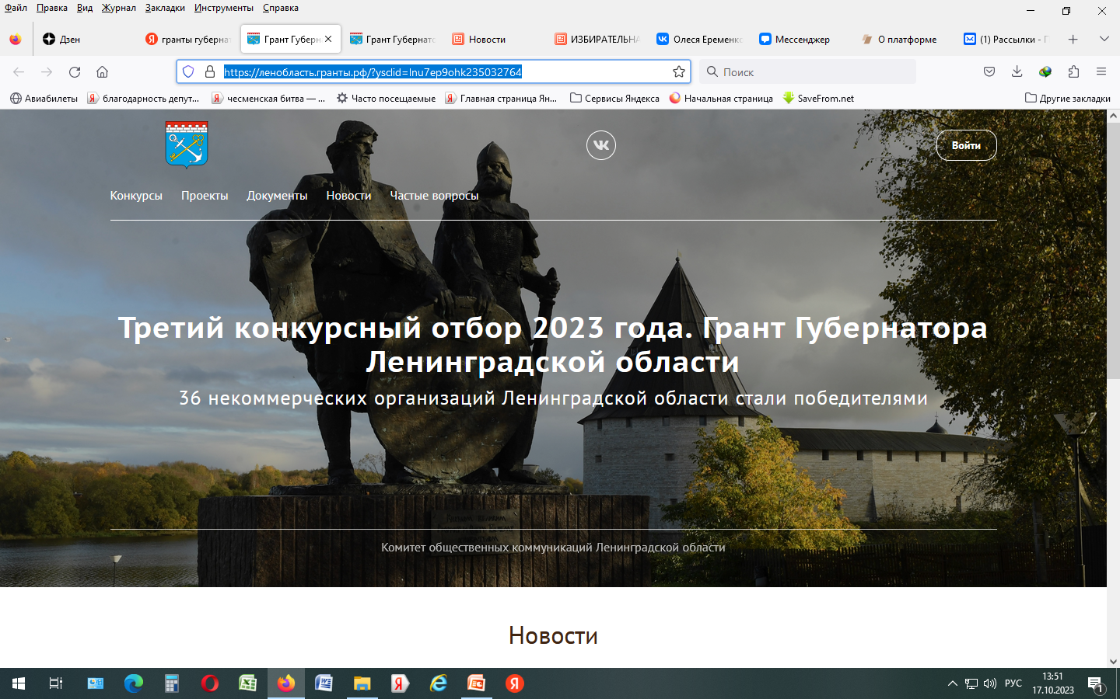
https://ленобласть.гранты.рф/?ysclid=lnu7ep9ohk235032764

Slide 9
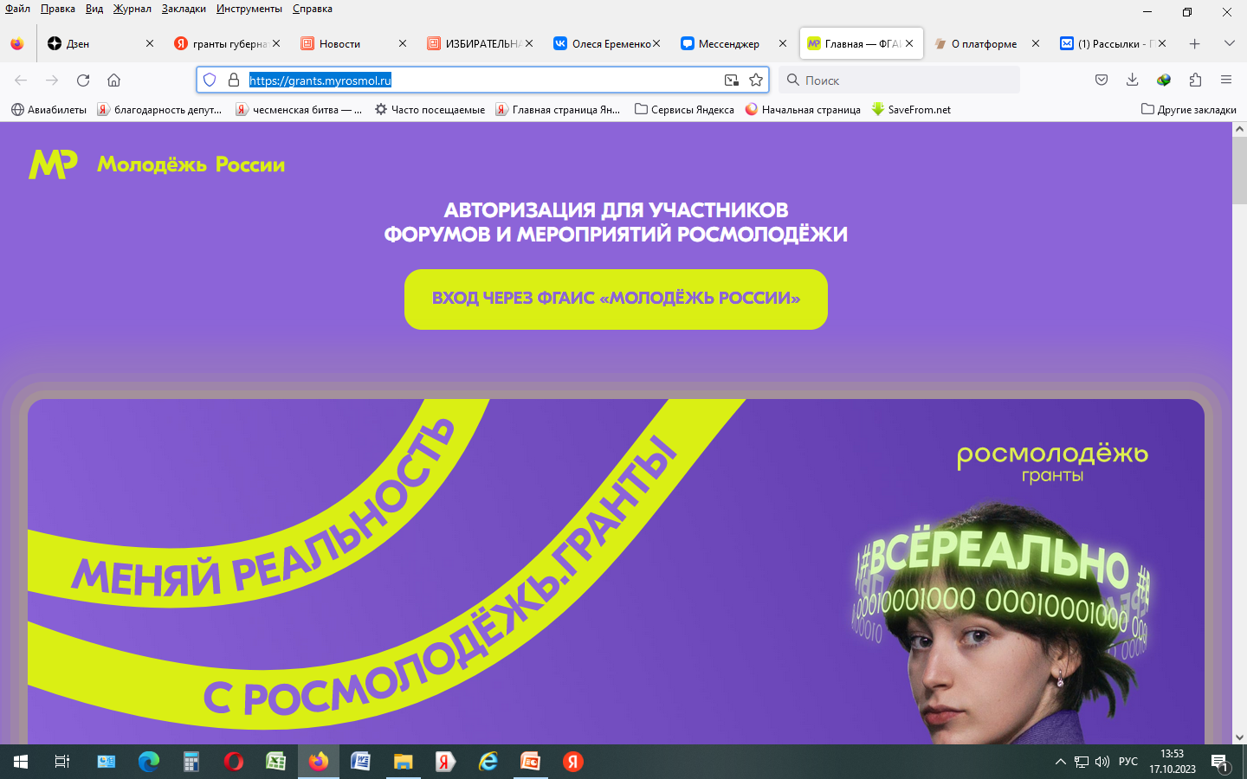
https://grants.myrosmol.ru/

Slide 10
https://фондкультурныхинициатив.рф/

Slide 11
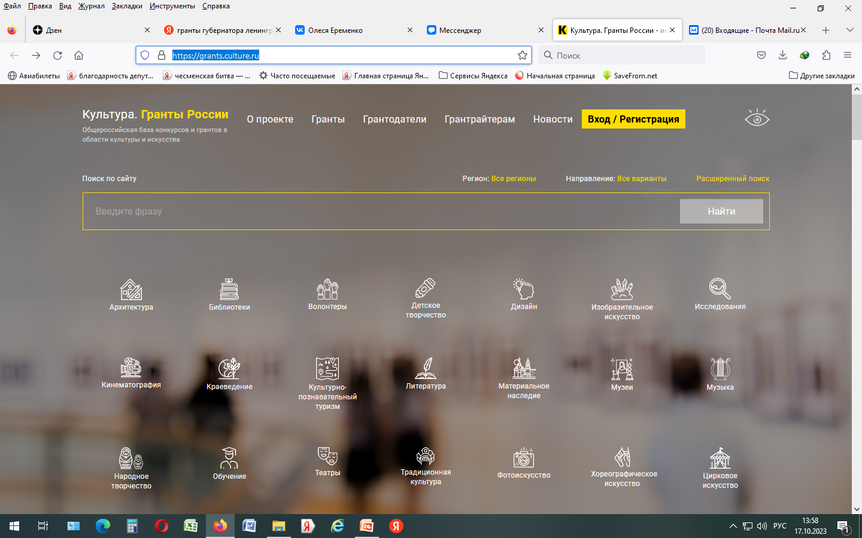
https://grants.culture.ru/

Slide 12
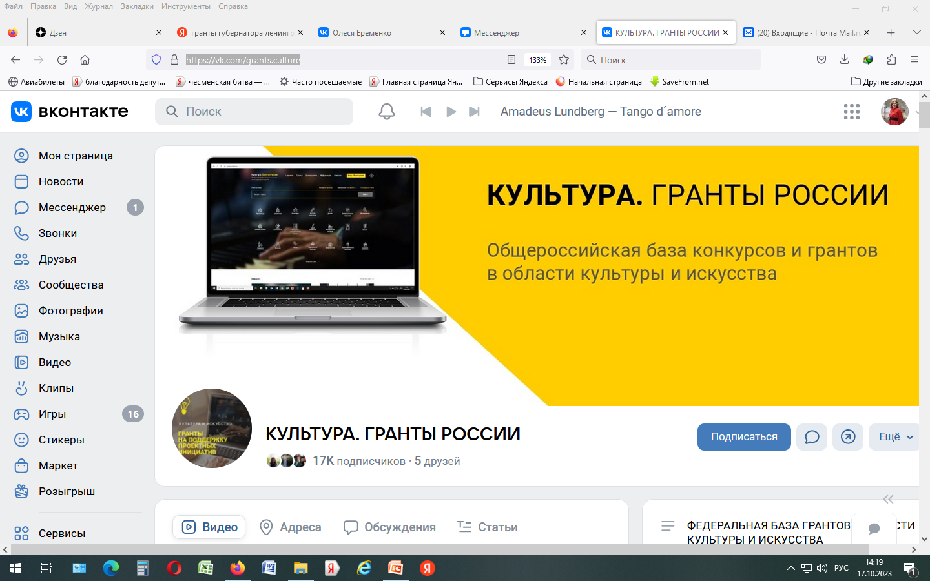
https://vk.com/grants.culture

Slide 13
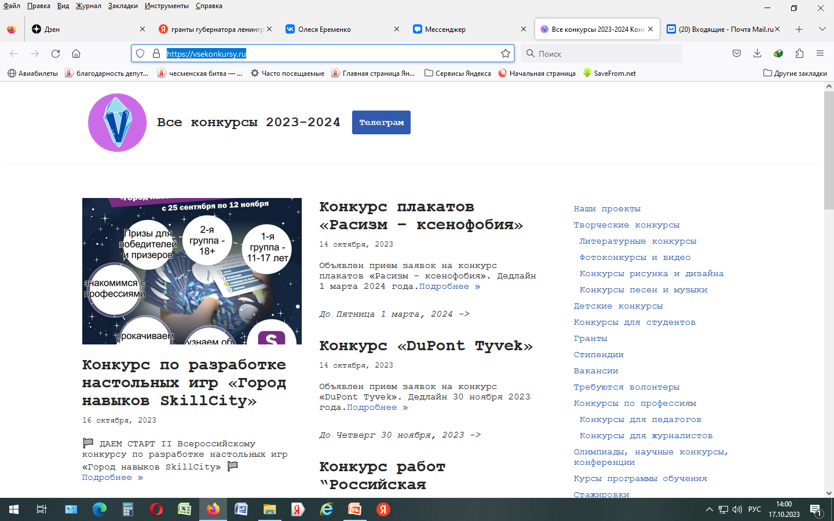
https://vsekonkursy.ru/

Slide 14
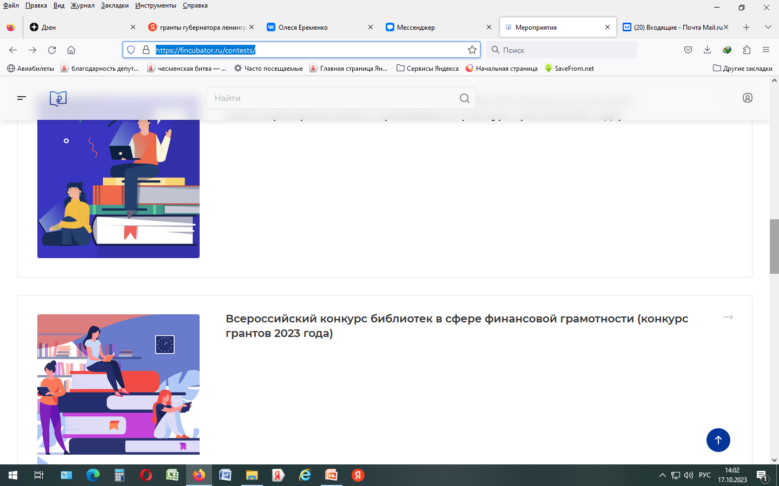
https://fincubator.ru/contests/

Slide 15
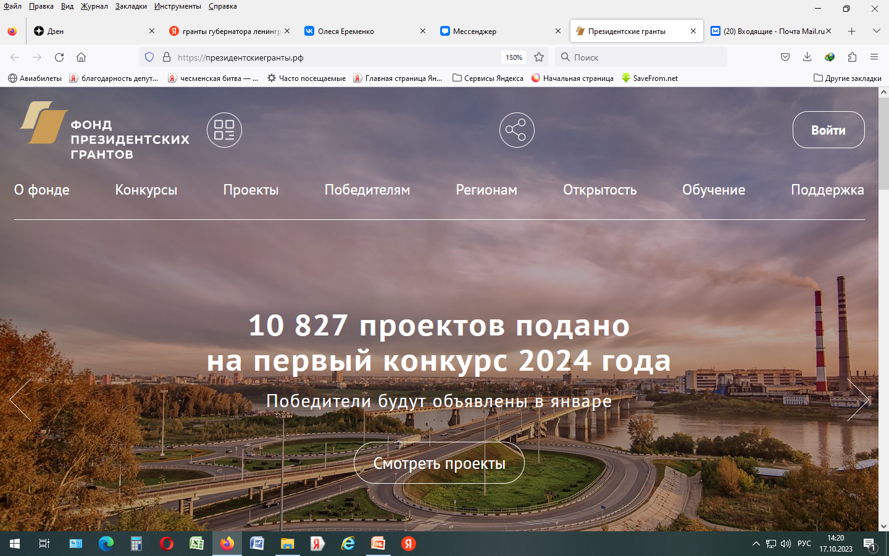
https://президентскиегранты.рф/

Slide 16
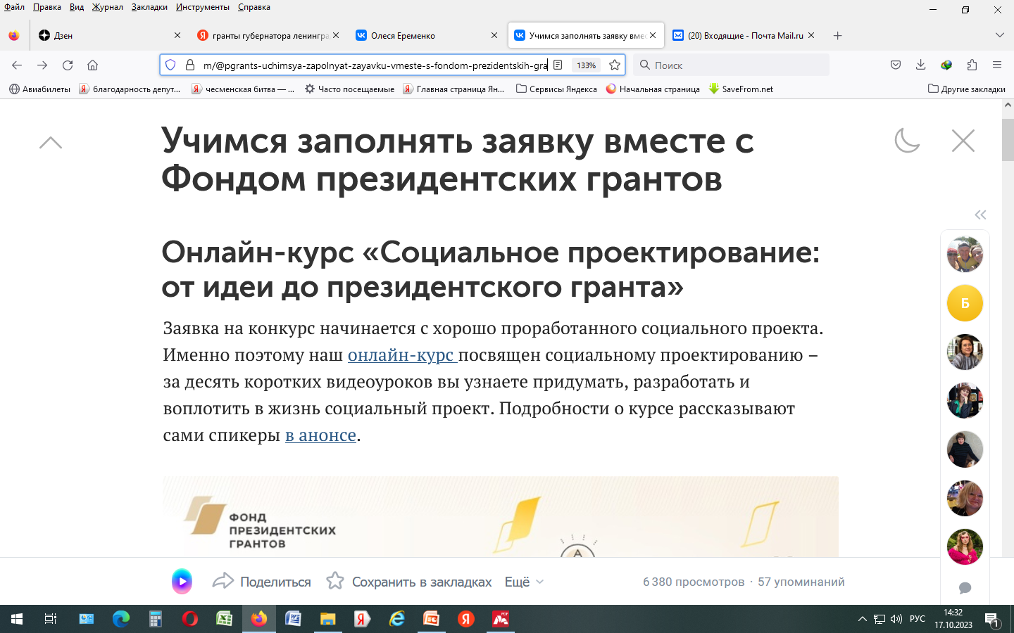
https://vk.com/pgrants
https://vk.com/@pgrants-uchimsya-zapolnyat-zayavku-vmeste-s-fondom-prezidentskih-gra

